Slide 1
Bài 10. Các thể của chất và sự chuyển thể
Khoa học tự nhiên 6 – Kết nối tri thức với cuộc sống
Cô Nguyễn Thị Tùng

Slide 2
Các thể của chất
01

Slide 3
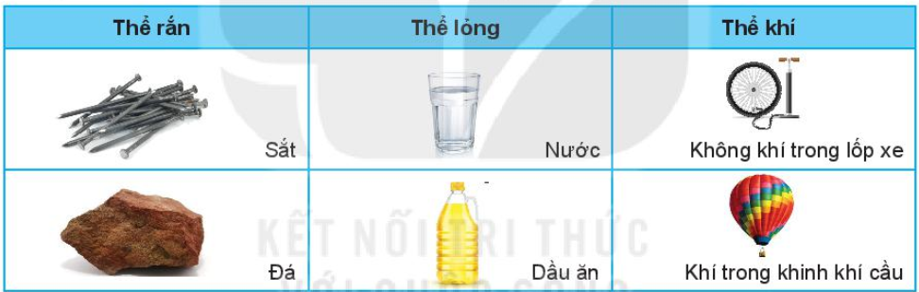
Các chất tồn tại ở ba thể cơ bản: rắn, lỏng, khí

Slide 4

Các chất tồn tại ở ba thể cơ bản: rắn, lỏng, khí
1. Hãy nêu một số ví dụ về chất ở thể rắn, lỏng và khí mà em biết
2. Em có thể dùng chất ở thể lỏng để tạo nên vật có hình dạng cố định không?
Bài làm
1. Thể rắn: gỗ, than, nến
- Thể lỏng: xăng, dầu ăn, tinh dầu
- Thể khí: carbon dioxide, hơi nước
2. Không thể dùng chất ở thể lỏng để tạo nên vật có hình dạng cố định

Slide 5
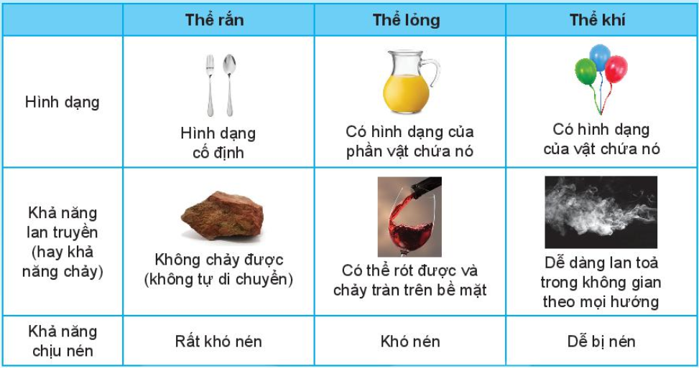
Một số tính chất của chất ở thể rắn, lỏng, khí

Slide 6
Một số tính chất của chất ở thể rắn, lỏng, khí
1. Khi mở lọ nước hoa, một lát sau có thể ngửi thấy mùi nước hoa. Điều này thể hiện tính chất gì của chất ở thể khí?
2. Nước từ nhà máy nước được dẫn đến các hộ dân qua các đường ống. Điều này thể hiện tính chất gì của chất ở thể lỏng?
3. Ta có thể đi được trên mặt nước đóng băng đủ dày. Điều này thể hiện tính chất gì của chất ở thể rắn?
Bài làm
1. Thể hiện tính chất: dễ lan tỏa trong không gian theo mọi hướng của chất ở thể khí
2. Thể hiện tính chất: chảy tràn trên bề mặt của chất ở thể lỏng
3. Thể hiện tính chất: không bị nén, không bị chảy của chất ở thể rắn

Slide 7
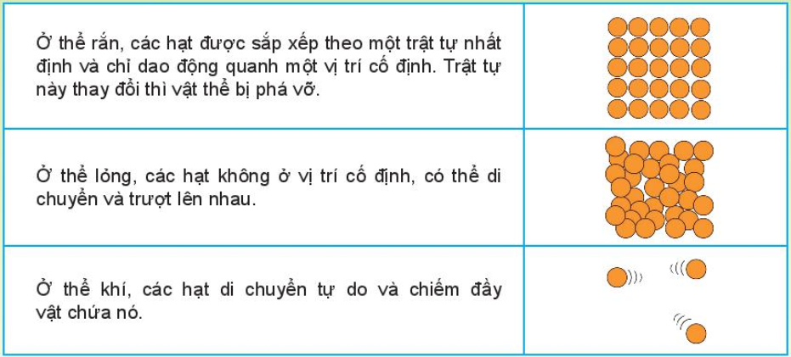
Cấu tạo hạt của chất

Slide 8
Sự chuyển thể của chất
02

Slide 9
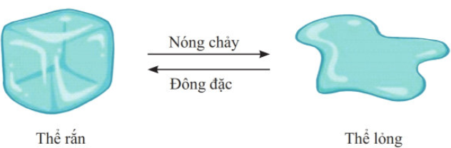
Sự nóng chảy và sự đông đặc
- Một số đặc điểm của sự nóng chảy và sự đông đặc:
+ Sự nóng chảy và sự đông đặc xảy ra ở một nhiệt độ xác định gọi là nhiệt độ nóng chảy hoặc nhiệt độ đông đặc
+ Mỗi chất sẽ nóng chảy và đông đặc ở cùng một nhiệt độ
+ Trong quá trình nóng chảy hoặc đông đặc, nhiệt độ của chất không đổi

Slide 10
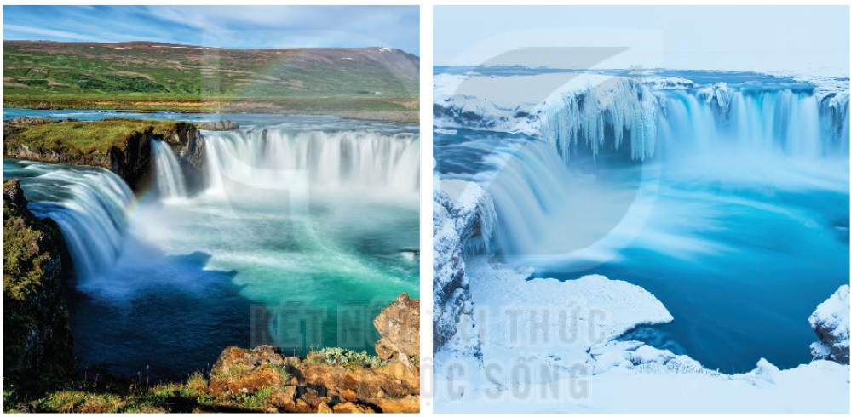
Sự nóng chảy và sự đông đặc
1. Nhiệt độ nóng chảy của sắt (iron), thiếc (tin) và thủy ngân (mercury) lần lượt là 1538⁰C, 232⁰C, -39⁰C. Hãy dự đoán chất nào là chất lỏng ở nhiệt độ thường
2. Khi để cục nước đá ở nhiệt độ phòng, em thấy có hiện tượng gì? Tại sao?
3. Quan sát hình dưới và trình bày sự chuyển thể đã diễn ra ở thác nước khi chuyển sang mùa hè và khi chuyển sang mùa đông
Bài làm
1. Thủy ngân là chất lỏng ở nhiệt độ thường
2. Hiện tượng: cục nước đá bị tan ra
- Vì nhiệt độ phòng (25⁰C) cao hơn nhiệt độ nóng chảy của nước (0⁰C)
3. Mùa hè: băng tan ra, nước chuyển từ thể rắn sang thể lỏng
- Mùa đông: nước bị đóng băng, chuyển từ thể lỏng sang thể rắn

Slide 11
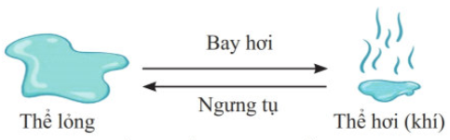
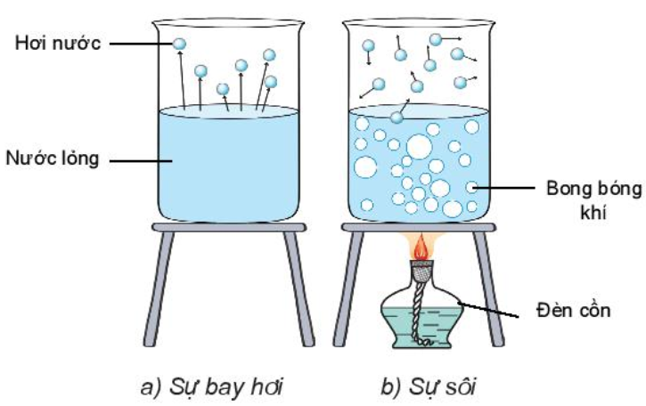
Sự bay hơi, sự ngưng tụ, sự sôi
- Một số đặc điểm của sự bay hơi, sự ngưng tụ, sự sôi
+ Sự bay hơi và sự ngưng tụ xảy ra ở mọi nhiệt độ
+ Sự sôi xảy ra ở nhiệt độ sôi
+ Trong quá trình nước sôi, nhiệt độ của nước không đổi

Slide 12
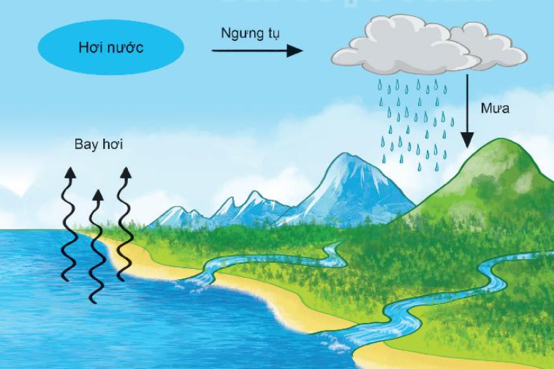
Sự bay hơi, sự ngưng tụ, sự sôi
Vòng tuần hoàn của nước trong tự nhiên

Slide 13
Sự bay hơi, sự ngưng tụ, sự sôi
1. Nêu điểm giống và khác nhau giữa sự bay hơi và sự ngưng tụ
2. Nêu điểm giống và khác nhau giữa sự bay hơi và sự sôi
Bài làm
1. Giống nhau: sự bay hơi và sự ngưng tụ xảy ra ở mọi nhiệt độ
- Khác nhau:
+ Sự bay hơi: chuyển từ thể lỏng sang thể hơi
+ Sự ngưng tụ: chuyển từ thể hơi sang thể lỏng
2. Giống nhau: sự bay hơi và sự sôi đều là sự chuyển từ thể lỏng sang thể hơi
- Khác nhau:
+ Sự bay hơi: xảy ra ở mọi nhiệt độ và diễn ra trên bề mặt chất lỏng
+ Sự sôi: xảy ra ở nhiệt độ sôi và diễn ra ở trên bề mặt và trong lòng chất lỏng

Slide 14
MANY THANKS!

